Slide 1



IT Education
Academy
Системы контроля версий
WWW.ITEA.UA

Slide 2

Что такое система контроля версий?
www.itea.ua
Система контроля версий (СКВ) — это система, регистрирующая изменения в одном или нескольких файлах с тем, чтобы в дальнейшем была возможность вернуться к определённым старым версиям этих файлов.

Slide 3
Основная информация
www.itea.ua
Под версионный контроль можно поместить файлы практически любого типа.
Существует несколько типов систем контроля версий. Рассматривать стоит только Git.

Slide 4
Git
www.itea.ua
Git – это расспределенная система контроля версий.
Это означает что каждый пользователь репозитория выкачивает полную копию репозитория.
Таким образом у каждого клиента есть локальная копия репозитория.

Slide 5
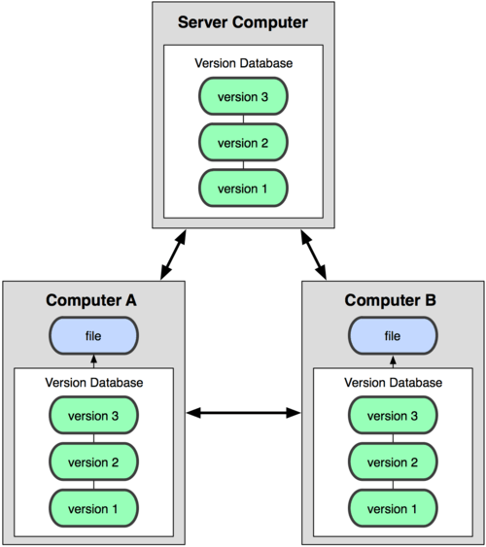
Расспределенная система контроля версий
www.itea.ua
На рисунке можно увидеть, что на каждом компьютере содержиться полная копия оригинального репозитория.
При потере данных на сервере у вас по прежнему останеться локальная копия.
Ваши изменения остаються локальными пока вы не запушите их на сервер.

Slide 6

Три состояния файла в Git
www.itea.ua
В Git'е файлы могут находиться в одном из трёх состояний: зафиксированном, изменённом и подготовленном. "Зафиксированный" значит, что файл уже сохранён в вашей локальной базе.
К изменённым относятся файлы, которые поменялись, но ещё не были зафиксированы.
Подготовленные файлы — это изменённые файлы, отмеченные для включения в следующий коммит.

Slide 7
Варианты создания репозитория
www.itea.ua
Локально. Потом сделать push в созданный удаленный репозиторий. Подходит, когда у вас уже есть локальный проект, который вы хотите включить в систему контроля версий.
1
Удаленно на вашей странице Github. Потом сделать git clone для создания локальной копии. Подходит, когда у вас еще нет существующего проекта.
2

Slide 8
Создание локального репозоитория
www.itea.ua
В папке с проектом, который мы хотим поставить под контроль версий открываем git bash. (Или открываем git bash и переходим в папку коммандой cd. Например cd D:\temp\project)
Инициализируем создание репозитория коммандой git init.
Готовим все файлы каталога к коммиту коммандой “git add .”.
Коммитим добавленные файлы коммандой git commit.

Slide 9
Привязка к удаленному репозиторию
www.itea.ua
Необходимо создать удалленный репозиторий к которому вы привяжем созданный ранее локальный репозиторий. Это делается на вашей странице GitHub
Задаем что именно на тот удаленный репозиторий должен ссылкаться наш локальный репозиторий коммандой git remote add origin {ссылка на ваш удаленный репозиторий}. Например git remote add origin https://github.com/CSharpProfessional.git.
Пушим текущее состояние локального репозитория в заданый нами origin: git push –u origin master (-u означает дальнейшее отслеживание изменений в удаленной ветке, master – имя удаленной ветки)

Slide 10
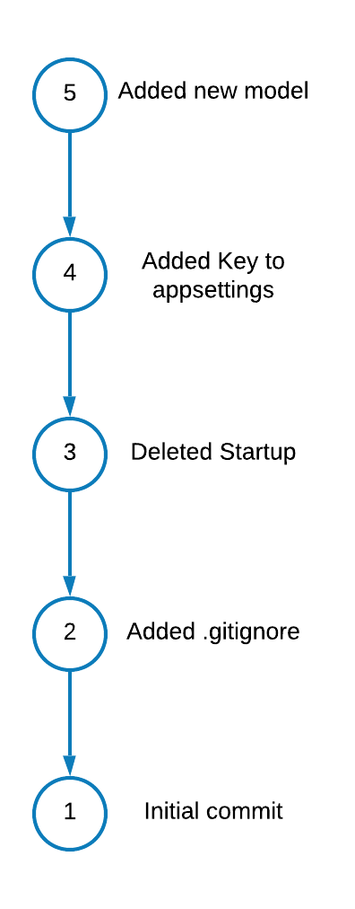
Понятие ветки в Git
Каждый коммит является полноценным слепком репозитория
Набор последовательных коммитов можно изобразить в виде следующего графа (рис.). В контексте Git такой граф называют веткой.
Ветка всегда указывает на последний коммит в ней

Slide 11
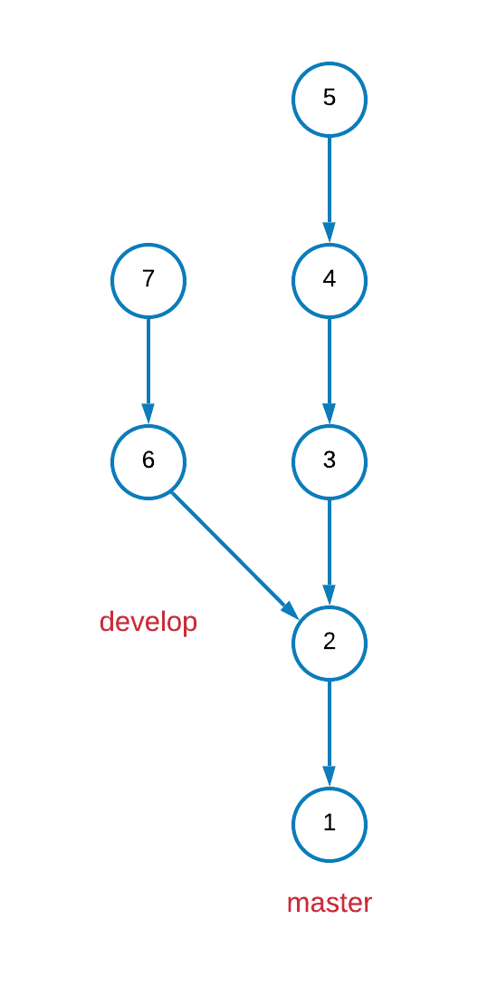
Разветвления в Git
В гит есть возможность создавать несколько веток
При создании новой ветки она ссылкается на коммит с которого была создана
Этот коммит станет родительским для первого коммита ветки

Slide 12
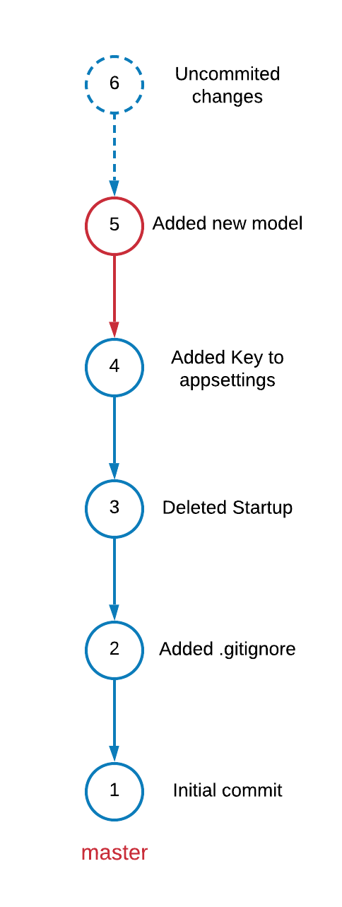
HEAD и Индекс
HEAD - это указатель на текущую ветку, которая, в свою очередь, является указателем на последний коммит, сделанный в ней
Индекс – это ваш следующий намеченый коммит

Slide 13
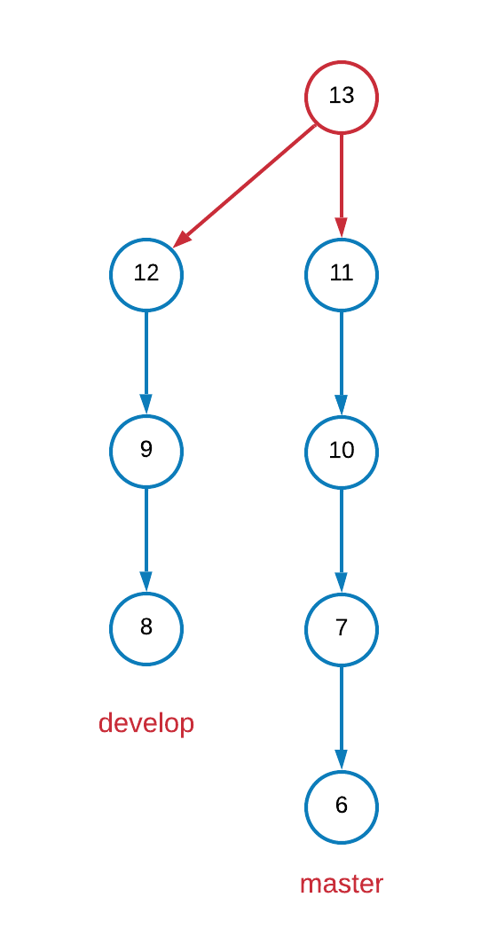
Слияние (merge)
При паралельной разработке рано или поздно возникает необходимость обьеденить изменения.
Для обьединения изменений в Git есть механизм слияния (merge) и rebase
При merge просто создается merge commit, который содержит последние изменения с двух веток

Slide 14
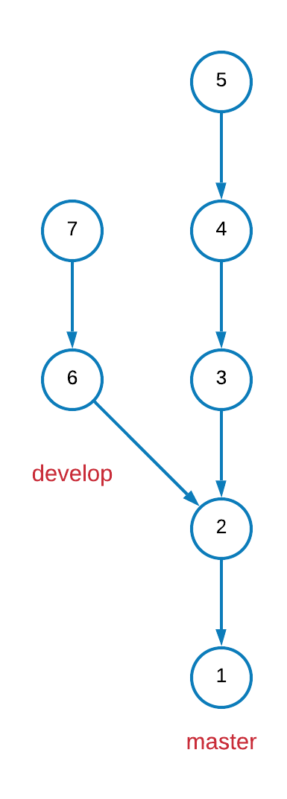
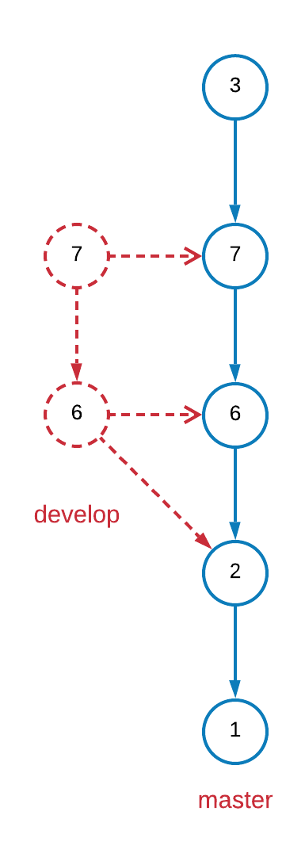
Rebase
При выполнении rebase HEAD master смещается к коммиту с которого была создана develop (2). Поочередо применяются все коммиты develop, после чего применяются все коммиты master, которые были после коммита (2)
При rebase история коммитов имеет последовательный вид

